Slide 1


Úvery poskytnuté spotrebiteľom
Individuálny zber – technická stránka
Milan Florián
Tatiana Jurkivová
Patrícia Krupová
Pavol Latta
Október 2025

Slide 2

Cieľ workshopu
Predstavenie novej XSD schémy vykazovania v ŠZP pre vykazovanie individuálnych výkazov a vykazovanie po položkách (XML02).

Slide 3
Úvod
Nový výkaz BD (NBS) 76-04 v ŠZP
  Opatrenie Národnej banky Slovenska z 8. júla 2025 č. 6/2025 o poskytovaní údajov týkajúcich sa úverov poskytnutých spotrebiteľom
  Účinnosť od 1. januára 2026
  Vykazovanie štvrťročne T+30, prvé dve vykazovacie obdobia spoločne do 30. júla 2026
Nová schéma vykazovania
Individuálne technické a metodické konzultácie: ufo@nbs.sk
Priebežné dopĺňanie súboru s Vysvetlivkami

Slide 4
Predstavenie xsd schémy
Základné informácie o technickom pozadí zberu
  Vzor individuálneho výkazu – bez grafickej podoby
  XSD schémy pre vykazovanie v ŠZP - SK:
    XML01 – pre vykazovanie výkazov s grafickou podobou
    XML02 – pre vykazovanie individuálnych výkazov a vykazovanie po položkách

Slide 5
Predstavenie xsd schémy
XSD schémy pre vykazovanie sú dostupné na stránke NBS:
https://nbs.sk/statisticke-udaje/informacie-pre-vykazujuce-subjekty/statisticky-zberovy-portal/vykazy-xml-schemy/
Základné charakteristiky
Umožňuje import údajov – "full" alebo "partial"
Pozičný zápis bol nahradený metapopisovým
Obmedzenie importu v jednom súbore je do 300 MB

Slide 6
Štruktúra xml súboru
<?xml version="1.0" encoding="UTF-8"?>
<SZPItemsReports xmlns="sk:nbs:szp:data:items:in">
<SZPIndividualReport reportVersion="1">
<header>
<template>
<code>bd_76</code>
<templateValidFrom>2025-01-01Z</templateValidFrom>
</template>
<subject>T0000000001</subject>
<period>2025-06-30Z</period>
<type>data</type>
</header>
<part code="SPOTR">
<fields>
<field key="true">IDS</field>
<field>TYPIK</field>
<field key="true">UVID</field>
<field>KSPO</field>
<field>VZD</field>
<field>PRJM</field>
<field>ZPRJM</field>
<field>AOFA</field>
<field>DNR</field>
</fields>
<full>
<updInsObject>
<row>
<data>750101/1111;RC;ID_PK_1;SK;VS;4020;INY;25000;</data>
</row>
</updInsObject>

Slide 7
Štruktúra xml súboru
<?xml version="1.0" encoding="UTF-8"?>
<SZPItemsReports xmlns="sk:nbs:szp:data:items:in">
<SZPIndividualReport reportVersion="1">
<header>
<template>
<code>bd_76</code>
<templateValidFrom>2025-01-01Z</templateValidFrom>
</template>
<subject>T0000000001</subject>
<period>2025-09-30Z</period>
</header>
<part code="UVER">
<fields>
<field key="true">UVID</field>
<field>TUV</field>
<field>UCUV</field>
<field>KATUV</field>
.
.
.
</fields>
<partial>
<updInsObject>
<row>
<data>ID_UB_10;UB;OSP;N;N;N;EUR;100000;100000;0;31.10.2024;04.11.2024;Z;N;30;0.0339;442.93;560.91;
0.0008;N;100000;141.3;;04.12.2054;NA;N;0.04;0.0339;442.93;3;04.11.2027;0.0008;0;30.26;NZL;;
U1;273.99;101000;729.56;150;168.65;1;0.3095;ZNMP;90000;0.9;;KNHB;10000;100000;SUFORD;NAV</data>
</row>
</updInsObject>
</partial>

Slide 8
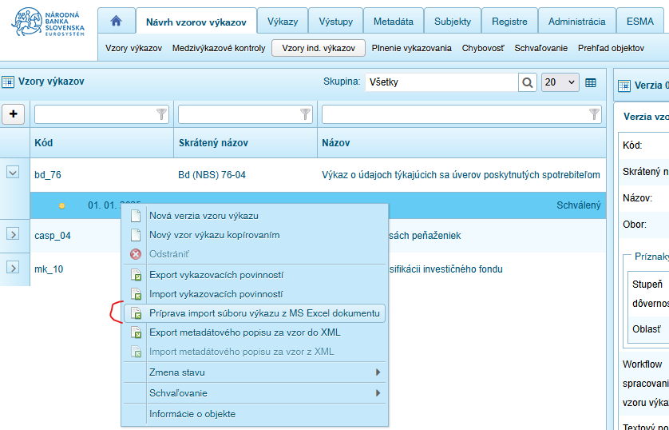
Import súborov
Príprava xml súboru z EXCEL-u

Slide 9
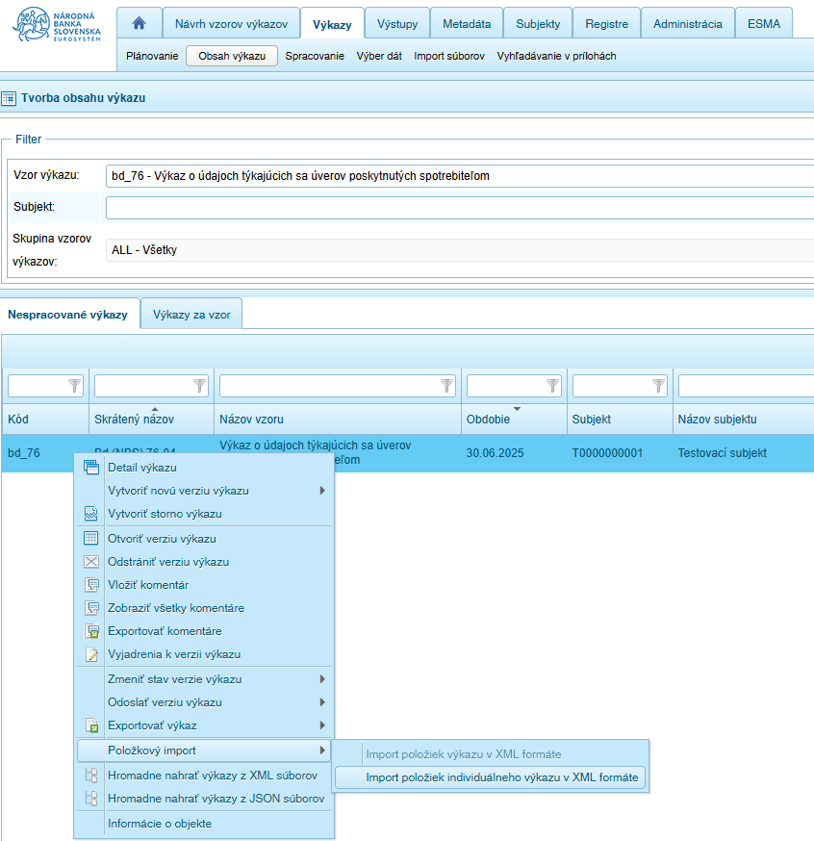
Import súborov
Nahrávanie xml

Slide 10
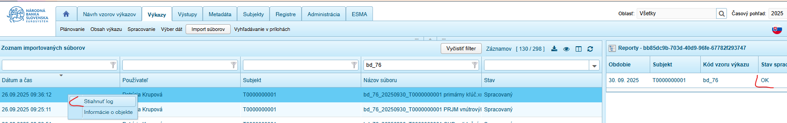
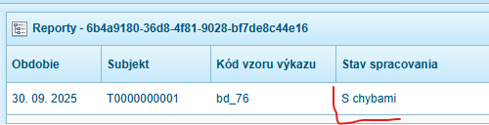
Import súborov
Výsledok spracovania xml v module Import súborov – logovanie

Slide 11
Import súborov
Výsledok spracovania xml v module Import súborov – logovanie
1. Import súboru
Token: 6b4a9180-36d8-4f81-9028-bf7de8c44e16
Názov vstupného súboru: bd_76_20250930_T0000000001_CUBX.xml
Kód používateľa: Testovacia Osoba01
Čas zahájenia: 09. 09. 2025 13:30
Výsledok behu: Spracovaný
2. Zoznam výkazov
Subjekt: T0000000001, Obdobie: 30. 09. 2025, Kód vzoru výkazu: bd_76, Stav spracovania: S chybami
3. Chybové hlásenia
Za výkaz pre: subjekt: T0000000001, Obdobie: 30. 09. 2025, Kód vzoru výkazu: bd_76:
Vlastnosti (počet alebo poradie) individuálnej triedy pre časť výkazu s kódom UVER nie sú korektne zadané
4. Detaily
Za výkaz pre: subjekt: T0000000001, Obdobie: 30. 09. 2025, Kód vzoru výkazu: bd_76:
Časť reportu SPOTR, celkový počet chýb 0.
Časť reportu SPOTR, vložené záznamy (položky - nie všetky stĺpce primárneho kľúča sú vyplnené) počet 0.
Časť reportu SPOTR, vložené/aktualizované záznamy (položky) počet 7.
Časť reportu SPOTR, vložené komentáre počet 0.
Časť reportu NEH, celkový počet chýb 0.
Časť reportu NEH, vložené záznamy (položky - nie všetky stĺpce primárneho kľúča sú vyplnené) počet 0.
Časť reportu NEH, vložené/aktualizované záznamy (položky) počet 3.
Časť reportu NEH, vložené komentáre počet 0.
Časť reportu IDEN, celkový počet chýb 0.
Časť reportu IDEN, vložené záznamy (položky - nie všetky stĺpce primárneho kľúča sú vyplnené) počet 0.
Časť reportu IDEN, vložené/aktualizované záznamy (položky) počet 1.
Časť reportu IDEN, vložené komentáre počet 0.

Slide 12
Testovanie vykazovania
obdobie – december 2025
len cvičné (testovacie) dáta
v testovacom prostredí - https://szp-t.nbs.sk
detaily poskytneme včas emailom

Slide 13
Kontroly
2 druhy vnútrovýkazových kontrol:
  validačné a
  vnútroriadkové.
VALIDAČNÉ = kontrola vyplnených buniek podľa prípustných hodnôt, resp. zoznamu prvkov zoskupení
VNÚTRORIADKOVÉ = kontrola vyplnenia logických hodnôt v bunke (vo vopred definovanom intervale), resp. logických vzťahov medzi bunkami
bez úspešných validačných kontrol nie je možné spustiť vnútroriadkové kontroly
medzivýkazové kontroly pri individuálnom výkaze nie sú definované

Slide 14

Kontakty
Metodické otázky – ufo@nbs.sk
Technické otázky:
tatiana.jurkivova@nbs.sk
milan.florian@nbs.sk
szp@nbs.sk

Slide 15
ĎAKUJEME ZA POZORNOSŤ

